Slide 1
KOMPJUTERSKI PODRŽANO ERGONOMSKO DIZAJNIRANJE (CAED)
Prof. Aleksandar Žunjić
• Kompjuterski podržano dizajniranje (CAD) je postalo veoma popularno među inženjerima iz razloga što omogućuje mnogo više fleksibilnosti od konvencionalnog naćina projektovanja.
• Iako je ono opšteprihvaćeno u proizvodnji i industriji, najveći deo CAD sistema potpuno ignoriše važnu komponentu projektovanja sistema čovek - mašina, samog čoveka. Iz tog razloga, dizajner nije bio u mogućnosti da dizajnira interfejs čovek – mašina i čovek – proizvod na adekvatan način.
• Tradicionalno, ergonomi su morali da čekaju sve do stadijuma izrade makete kako bi mogli da primene ergonomska rešenja, odnosno da izvrše detaljnu procenu oblikovanog prototipa.
• Značaj ergonomskog inputa za dizajniranje je u mnogim granama industrije prepoznat kao esencijalan. Pritisak nekih eksternih kriterijuma kvalitetnog dizajniranja kao što su ekonomski, socijalni i zakonodavni doveli su do zahteva da se ergonomski inputi inkorporiraju još u početnim fazama dizajnerskog programa, po mogućstvu još u fazi kreiranja koncepta.

Slide 2
• Logičan zaključak koji se nametao kao rezultat pomenutih zahteva je bio taj da je neophodno razviti CAD sisteme koji bi omogućili modeliranje i mašina i ljudi.
• Prepoznajući potencijal takvog rešenja, u nekim slučajevima je još kasnih šezdesetih godina prošlog veka načinjen pokušaj razvoja CAD sistema koji su uzimali u obzir ljudski faktor pri projektovanju.
• Ovakvi prvobitini pokušaji su imali različit stepen uspeha. Ipak, oni su posedovali dizajnerske alate koji su omogućavali ocenu radnog položaja i komfora, procenu potrebnog slobodnog prostora, rastojanja vezana za dohvat, kao i viđenje. Oni su takođe omogućavali da ergonomski zahtevi i rešenja budu obuhvaćeni u najranijim fazama dizajniranja, kao što je recimo pravljenje skica.
• Savremeni CAED sistemi treba da ispune nekoliko bitnih osnovnih zahteva. Pre svega, oni treba da omoguće trodimenzionalno modeliranje opreme i radnog prostora, sa prikazom na ekranu video displej terminala. Takođe, oni treba da sadrže trodimenzionalne modele ljudi, sa mogućnošću pravljenja varijacija u dimenzijama, obliku i položaju za različite populacije korisnika. Osim toga, od posebnog značaja je da budu zastupljene tehnike za procenu bazirane na ljudskim modelima, koje omogućavaju ocenu dohvata, radnog položaja, viđenja, komfora i podešenosti opreme.

Slide 3
• Visoko interaktivni korisnički interfejs koji omogućava oblikovanje prema ličnim preferencama korisnika je još jedna od bitnih solucija koja takođe treba da bude zastupljena u ovim sistemima namenjenim dizajniranju.
• CAED sistemi koji su našli široku praktičnu primenu su: Anybody, Apolin, Boeman, Buford, Car, Combiman, Crew chief, Cyberman, Ergoman, ErgoSHAPE, ErgoSPACE, Franky, Jack, Manequin, Mintac, Sammie, Tadaps i Werner.
• Postojeći sistemi se dosta razlikuju po tome u kojoj meri su prethodno navedeni zahtevi ergonomskog projektovanja ispunjeni. Prisutne su razlike u pogledu mogućnosti primene ovih sistema, kao i kapaciteta kojima raspolažu.
Oblikovanje opreme i radnog mesta
• Sistem za oblikovanje radnog mesta se koristi za generisanje 3 D geometrijske prezentacije radnog okruženja, kao i specifične opreme koja se na tom radnom mestu koristi.
• Modeli značajne kompleksnosti mogu biti brzo napravljeni zahvaljujući širokom izboru parametarski definisanih "primitivnih" oblika kao što su kocka, poliprizme, konusi i slično.

Slide 4
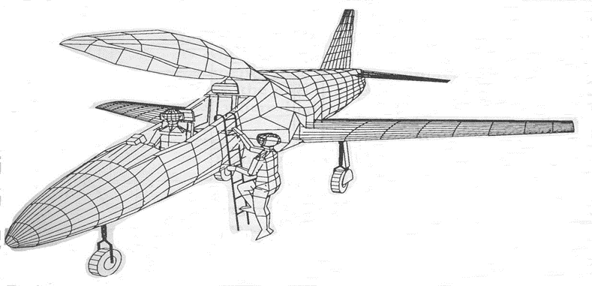
• Visoko interaktivni korisnički interfejs koji omogućava oblikovanje prema ličnim preferencama korisnika je još jedna od bitnih solucija koja takođe treba da bude zastupljena u ovim sistemima namenjenim dizajniranju.
• Podaci neophodni za oblikovanje 3 D modela radnog mesta mogu biti preuzeti direktno iz inženjerskih crteža i uneti preko takozvanog "primitivnog" nenija za modeliranje, zatim modelirani "off - line" u definisanom formatu za podatke, ili importovani preko IGES ili DXF formata drugih CAD sistema (Porter i saradnici).
Slika 1. Model aviona importovan iz Uniras sistema u Sammie (Porter i saradnici).

Slide 5
• Visoko interaktivni korisnički interfejs koji omogućava oblikovanje prema ličnim preferencama korisnika je još jedna od bitnih solucija koja takođe treba da bude zastupljena u ovim sistemima namenjenim dizajniranju.
• Važna karakteristika ovih sistema je mogućnost interaktivnog geometrijskog editovanja, koje omogućava modifikaciju modela u skladu sa određenim dizajnerskim solucijama. Pri tome, strukturna validnost modela ostaje nepromenjena, što je od posebne važnosti. Primera radi, ukoliko se projektuje radni sto kao kombinacija ravne ploče sa četiri noge, tada će prilikom povećanja površine radne ploče noge stola biti automatski repozicionirane, kako bi se zadržao validan model.
Modeliranje čoveka
• CAED modeli čoveka predstavljaju 3 D reprezentaciju ljudskog tela.
• Kod ovih modela zadaju se ograničenja pokreta zglobova u skladu sa realnim, pri čemu dimenzije i oblik ljudskog tela mogu varirati, kako bi adekvatno bili reflektovani opsezi oblika i dimenzija određene nacionalne ili profesionalne populacije korisnika.

Slide 6
• Visoko interaktivni korisnički interfejs koji omogućava oblikovanje prema ličnim preferencama korisnika je još jedna od bitnih solucija koja takođe treba da bude zastupljena u ovim sistemima namenjenim dizajniranju.
• Hijerarhijska struktura modela pri pokretu ostaje nepromenjena, što znači da ukoliko se kod modela čoveka izvrši podizanje nadlaktice, podlaktica i šaka će na odgovarajući način pratiti kretanje nadlaktice.
• Veličina, oblik tela i opseg dopuštenih položaja su u funkciji od antropometrijske i biomehaničke datoteke, izabrane od strane korisnika.
• Podaci koji se mogu zadati odnose se na linearne dimenzije između pojedinih zglobova, parametre težine i težišta pojedinih telesnih segmenata, kao i na apsolutne i normalne granice za svaki stepen slobode bilo kog zgloba ljudskog tela.
• Sistem ima mogućnost indikacije da li je selektovani ugao u zglobu u granicama za normalni pokret, u maksimalnim mogućim granicama, ili je takav pokret neizvodljiv. Kao dodatna opcija, moguće je editovanje ograničenja u zglobu u skladu sa određenom odabranom dizajnerskom solucijom.

Slide 7
• Visoko interaktivni korisnički interfejs koji omogućava oblikovanje prema ličnim preferencama korisnika je još jedna od bitnih solucija koja takođe treba da bude zastupljena u ovim sistemima namenjenim dizajniranju.
• Antropometrijske varijable omogućavaju procenu neophodnog prostora za smeštaj čoveka i dohvat.
• Opcija koja se odnosi na ljudsko viđenje omogućava korisniku da prikaže vidno polje modela na ekranu.
• Ovakvi alati obezbeđuju korisniku da predvidi najverovatniji radni položaj čoveka, koji će biti forsiran usvojenim dizajnerskim rešenjem.
Kontaktne rutine
• Upotrebom ove opcije vrši se automatska identifikacija da li su dva čvrsta tela u međusobnom kontaktu. Ukoliko je to slučaj, sistem indukuje trepćuću svetlost kako bi privukao pažnju korisnika na problem. Ova opcija se obično koristi za kontrolu veličine i oblika slobodnog prostora predviđenog za pozicioniranje modela čoveka. Alternativno, vizuelnom kontrolom korisnika iz različitih uglova se može postići identičan rezultat.

Slide 8
Algoritmi dohvata
• Kontrola dohvata može biti izvršena jednostavnim pozicioniranjem ruku ili nogu na željeni komandni organ u prostoru, čime se utvrđuje da li su šake ili stopala u kontaktu sa kontrolnim uređajem ili nisu.
• Ovakav metod može biti naporan u slučaju postojanja velikog broja komandnih organa. Iz tog razloga je razvijen algoritam koji omogućava predviđanje izvodljivih položaja ruku i nogu u prostoru za datu lokaciju modela, ili koordinata koje su u području dohvata.
• Jedan od veoma često korišćenih pristupa za automatizovano određivanje dohvata je volumetrijski. On se može uspešno koristiti za određivanje dohvata obe ruke i noge modela.
• Na slici 2 dat je primer volumetrijskog određivanja dohvata desne ruke.

Slide 9
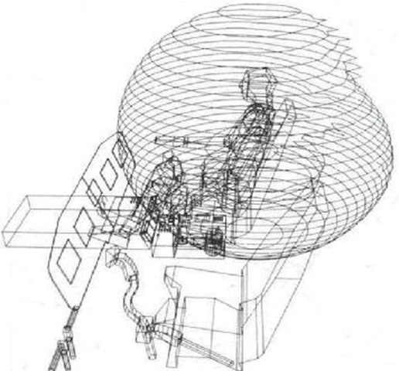
Slika 2. Volumetrijsko određivanje dohvata desne ruke pilota helikoptera (Porter i saradnici).

Slide 10
Testovi viđenja
• Ono što vidi model čoveka je pod potpunom kontrolom korisnika. Primera radi, može se izvršiti selekcija levog, desnog ili središnjeg položaja oka, ili specificirati željeni vidni ugao. Sistemska ograničenja limitiraju maksimalni vidni ugao oka.
• Kao i u slučaju dohvata, testovi viđenja se mogu obaviti ručno usmeravanjem glave i očiju, ili se sa druge strane mogu specificirati koordinate koje treba da budu u vidnom polju modela. Ovakav automatizovani pristup omogućava prikaz rezultujućeg viđenja modela, zajedno sa vidnim uglom i rastojanjem od oka do objekta.
• Linije pogleda mogu biti pridodate modelu kako bi bili određeni optimalni, prihvatljivi i maksimalni vidni uglovi i rastojanja, bazirani na bilo kom skupu preporuka koji odgovara određenom dizajnerskom scenariju.
• Ovakav koncept omogućava izradu 3 D mapa viđenja, koje dodatno prikazuju delove vidnog polja u vidu oblasti i zapremina koje ostaju neopažene, kao posledica usvojenog položaja i dimenzija određenih struktura iz radnog okruženja (na primer, provera eksterne vidljivosti iz vozila kroz izabrano prozorsko staklo).

Slide 11
Ogledala i refleksija
• Opcija za modeliranje ogledala se može koristiti za dizajniranje ogledala različitih vrsta vozila.
• Moguće je takođe utvrditi da li rfefleksija u određenim situacijama predstavlja problem ili ne.
• Parametri za oblikovanje ogledala kao što su fokalna dužina, konveksnost/konkavnost, veličina i orijentacija su sve varijable koje se mogu interaktivno podešavati, kako bi se obezbedilo adekvatno vidno polje na površini ogledala.
• Na slici 3 prikazana je 3 D procena vidnog polja sa pozicije vozača automobila. Na levo prikazanoj slici su predstavljeni komandni organi i pokazivači koje vozač percipira sa svoje pozicije u toku vožnje, kao i ono što vidi kroz prednje i bočno staklo. Na desno prikazanoj slici je predstavljeno ono što vozač može videti u desnom retrovizoru.

Slide 12
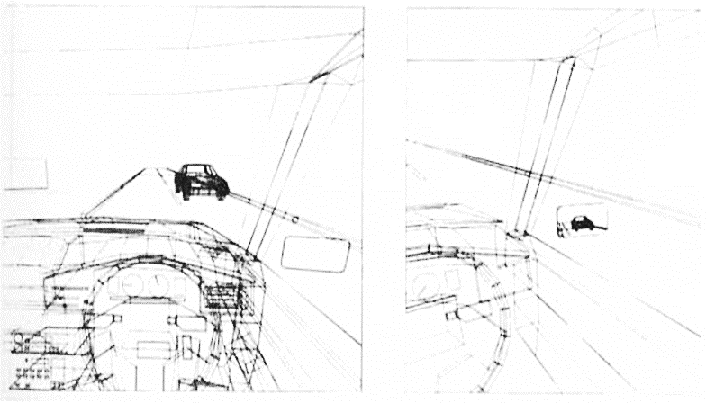
Slika 3. Opcija 3 D viđenja koju omogućava Sammie (Porter i saradnici).

Slide 13
Memorisanje položaja
• Kada je izvršena selekcija odgovarajuće veličine i oblika ljudskog modela i kada je njegov radni položaj podešen da odgovara zahtevima zadatka i fizičkim ograničenjima koja potiču iz okruženja, od posebne je važnosti da se takva pozicija sačuva, kako bi se naknadno mogla za različite namene koristiti. Ovakva opcija postoji i ona omogućava da dizajner proveri sekvence tipičnih radnih položaja.
Korisnički dijalog
• Sistemi su visoko interaktivni, zasnovani na korišćenju grafičkih menija koji su laki za upotrebu. Komande se mogu aktivirati mišem nakon što se selektuje opcija iz menija, direktnim unošenjem skraćenice određene komande putem tastature i korišćenjem makro komandnog procesora.
• Komande su u menijima grupisanena logičan način, u skladu sa funkcijom koju vrše.

Slide 14
• Meni radnog mesta sadrži komande koje omogućavaju interaktivno pozicioniranje modela ili neke komponente modela na radnom mestu. Objekti mogu biti premeštani ili rotirani oko svoje ose ili u odnosu na globalni koordinatni sistem.
• Jedna od uobičajenih alternativnih funkcija za specificiranje lokacije objekta se sastoji u tome da se objekat pomoću miša jednostavno prevuče na željenu lokaciju. Ovakav pristup znatno ubrzava rad.
• Meni čovek sadrži veći broj podmenija, kao što su meni antropometrija koji služi za podešavanje antropometrijskih karakteristika ljudskog modela, meni pokreta zglobova koji je namenjen za regulisanje promena radnog položaja, zatim meni koji se odnosi na viđenje sa zadatkom eksplicitnog prikazivanja onoga što ljudski model u datom okruženju može da vidi, kao i meni dohvata za definisanje i kontrolu oblasti dohvata čoveka u trodimenzionalnom prostoru.
• Meni za editovanje radnog mesta je namenjen za zadatke koji se pre svega odnose na procenu različitih aspekata radnog mesta. U tom smislu, od posebne je važnosti da se omogući promena veličine ili oblika modela, odnosno nekog njegovog dela. U tu svrhu se primenjuje skaliranje, pomicanje i redimenzionisanje duž različitih koordinatnih sistema. Pored toga, oblik objekta se može interaktivno menjati kursoskim pomicanjem vrhova, ivica i površina objekta. Takođe, modelima može biti pridružena i dodatna oprema kao što su čizme, kaciga, torba i sl. Ovi elementi ostaju logički povezani sa objektom, u slučju kada se menja njegov radni položaj.

